Slide 1
ЛЕКЦИЯ 4-ДОП
Генерация зелёного излучения (535 нм)
для аддитивных технологий
Медь: от проблемы ИК-обработки к двухпроходной SHG-схеме с термокомпенсацией
Раскадровка: 8 слайдов • ~28 минут

Slide 2
2. ПЛАН ЛЕКЦИИ
1. Почему медь — проблема для ИК-лазеров (A(λ) в цифрах)
2. Почему зелёный свет решает проблему: 1070 vs 535 нм
3. Прямая генерация: проблема зелёного диапазона InGaN
4. Нелинейная оптика: генерация второй гармоники (SHG)
5. Моё предложение: двухпроходная схема с активной термокомпенсацией

Slide 3
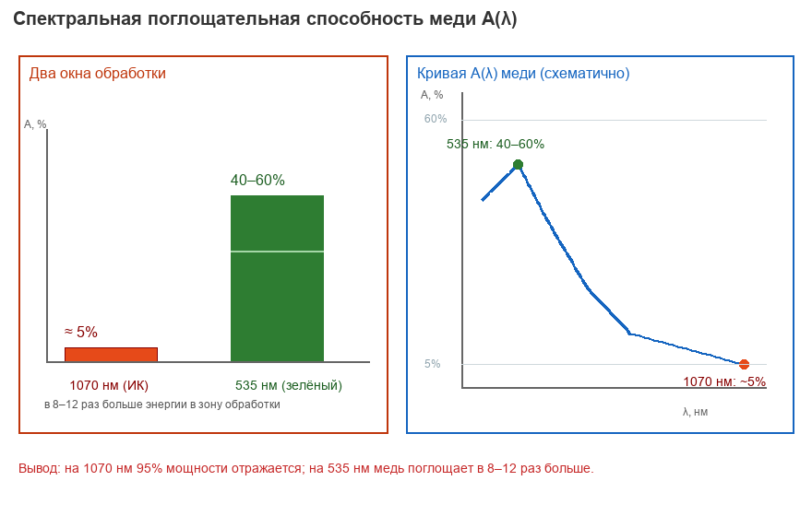
3. ПОЧЕМУ МЕДЬ — ПРОБЛЕМА ДЛЯ ИК-ЛАЗЕРОВ
A(λ) — доля энергии луча, поглощённая материалом (absorbance)
1070 нм (иттербиевое волокно): A ≈ 5% — 95% отражается
5% хватает лишь на тонкий поверхностный слой
Результат: поры, брызги, несплавления
535 нм: A = 40–60% — в 8–12 раз больше
При той же мощности — в 8–12 раз больше энергии в зоне
Вывод: проблема не в физике, а в экономике
Длина волны | A(λ) меди | Следствие
1070 нм (ИК, волокно) | ≈ 5% | 95% отражается; поры, брызги, несплавления
535 нм (зелёный) | 40–60% | В 8–12 раз больше энергии в зоне; стабильный шов

Slide 4
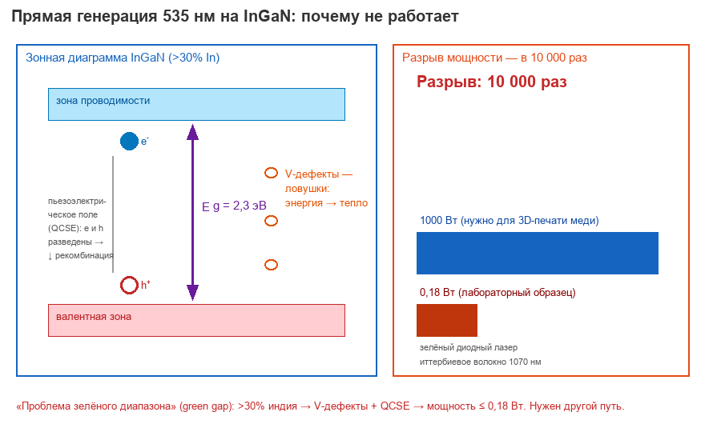
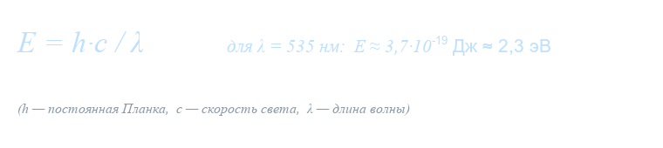
4. ПРЯМАЯ ГЕНЕРАЦИЯ: ПОЧЕМУ НЕ РАБОТАЕТ
InGaN-диоды существуют — но упираются в проблему зелёного диапазона (green gap)
E = hc/λ; для 535 нм E ≈ 3,7·10⁻¹⁹ Дж ≈ 2,3 эВ
Нужна ширина запрещённой зоны 2,3 эВ → >30% индия
Крупные атомы In → V-дефекты (ловушки: энергия → тепло)
QCSE: пьезополе разводит электрон и дырку — рекомбинация падает
Итог: ≤ 0,18 Вт против нужных кВт — разрыв 10 000 раз
Параметр | Значение
Энергия фотона 535 нм | ≈ 3,7·10⁻¹⁹ Дж ≈ 2,3 эВ
Нужная ширина запрещённой зоны | 2,3 эВ
Концентрация индия в InGaN | > 30%
Дефекты решётки | V-дефекты (ловушки электронов)
Квантово-размерный эффект Штарка | QCSE: e и h разведены полем
Мощность лабораторных образцов | ≤ 0,18 Вт (нужны кВт)

Slide 5
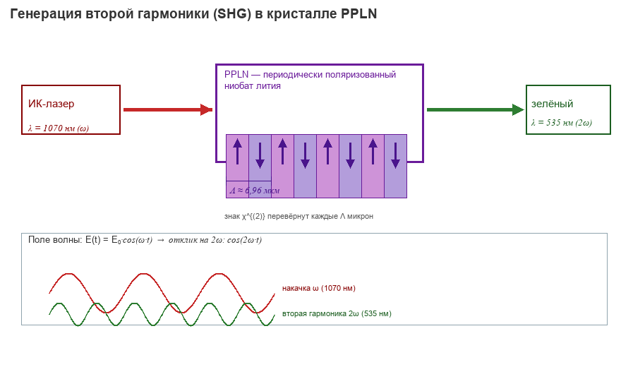
5. НЕЛИНЕЙНАЯ ОПТИКА: ВТОРАЯ ГАРМОНИКА
SHG: 1070 нм (ω) → 535 нм (2ω) в нелинейном кристалле
Отклик среды: P = ε₀·(χ⁽¹⁾E + χ⁽²⁾E² + χ⁽³⁾E³ + …)
Оставляем член χ⁽²⁾·E² — удвоение частоты
cos²(ω·t) = (1 + cos(2ω·t))/2: постоянная часть — оптическое выпрямление, колебательная — 2ω
λ_{2ω} = 1070/2 = 535 нм
Дисперсия → рассинхронизация → гашение
PPLN: знак χ⁽²⁾ меняется каждые Λ ≈ 6,96 мкм
Условие синхронизма: Δk = k_{2ω} − 2k_{ω} = 2π/Λ
Символ | Название | Единица | Физический смысл
P | Поляризация среды | Кл/м² | Дипольный момент единицы объёма
ε₀ | Электрическая постоянная | Ф/м | 8,85·10⁻¹² Ф/м; Ф (фарад) = Кл/В
E | Напряжённость поля волны | В/м | Поле лазерного луча
χ⁽¹⁾ | Линейная восприимчивость | безразм. | Отвечает за преломление
χ⁽²⁾ | Квадратичная восприимчивость | м/В | Отвечает за удвоение частоты
χ⁽³⁾ | Кубическая восприимчивость | м²/В² | Мала, пренебрегаем

Slide 6
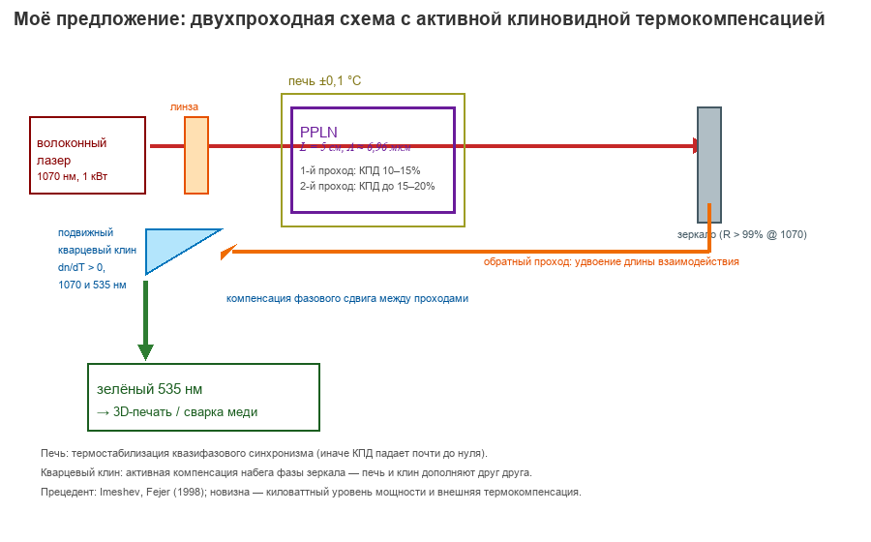
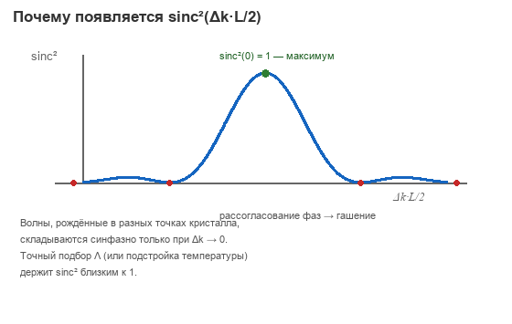
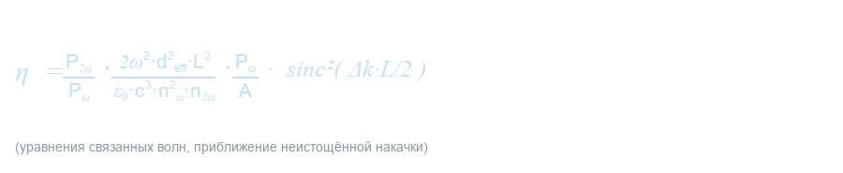
6. МОЁ ПРЕДЛОЖЕНИЕ: ДВУХПРОХОДНАЯ СХЕМА С ТЕРМОКОМПЕНСАЦИЕЙ
Однопроход: КПД 10–15%; 150 Вт зелёного ← 1 кВт ИК
Два прохода: удвоение длины, КПД до 15–20%
Печь ±0,1 °C — квазифазовый синхронизм в PPLN
Кварцевый клин — компенсация фазы обратного прохода
dn/dT ≈ +9·10⁻⁶ К⁻¹; прозрачен на 1070 и 535 нм
Прецедент: Imeshev, Fejer (1998); новизна — киловаттный масштаб
Экономика: на порядок дешевле готового зелёного лазера

Slide 7
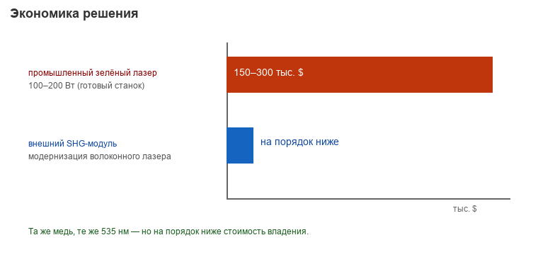
7. ИТОГОВЫЕ ТЕЗИСЫ
1. Медь: ИК — 5% поглощения, зелёный — 40–60% → зелёный идеален для меди
2. Прямая генерация: проблема зелёного диапазона, ≤ 0,18 Вт; нужны киловатты
3. SHG в PPLN: 1070 нм → 535 нм с КПД до 15–20%
4. Двухпроходная схема с активной клиновидной термокомпенсацией из плавленого кварца — новая инженерная задача на киловаттном уровне
5. Реализация на порядок дешевле покупки готового зелёного лазера

Slide 8
8. ЗАКЛЮЧЕНИЕ
Медь требует зелёного света: A(535 нм) в 8–12 раз выше, чем на 1070 нм
Прямая генерация ограничена «проблемой зелёного диапазона» InGaN
Нелинейная оптика (SHG в PPLN, Λ ≈ 6,96 мкм) обходит ограничение
Моё предложение: двухпроходная схема с клиновидной термокомпенсацией
Итог: доступные зелёные лазеры (535 нм) для аддитивных технологий
Спасибо за внимание. Готов ответить на вопросы.

